Slide 1
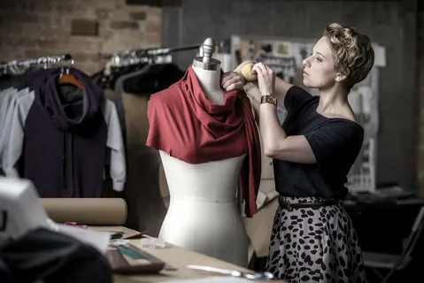
Профессия швея
Работу выполнила ученица 8Б класса КОГОАУ СОШ г.Лузы Бузунова Анастасия Руководитель проекта: Нечаева Ольга Анатольевна.

Slide 2
Швея одевает нас и летом, и зимой, и осенью, и весной, даря нам красивые платья и сарафаны, юбки и блузки, пальто и куртки.
Швея – специалист по пошиву изделий из различных материалов.

Slide 3
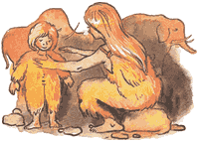
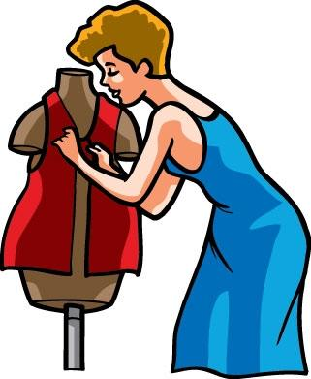
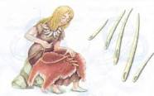
В давние времена, когда первобытные люди носили одежды из звериных шкур, они научились сшивать их с помощью воловьих жил. Много позже появились стальная игла и льняная нитка. С их помощью мастера сшивали куски кожи, меха, ткани. В XVIII - XIX веках появились первые швейные машины. Сначала они выполняли только самые простые операции по сшиванию краев ткани, но постепенно механики вносили в устройство швейных машин все новые и новые усовершенствования. И вот с помощью швейной машины стало возможно не только шить, но и вышивать, обметывать петли, простегивать подкладку и даже пришивать пуговицы.
История профессии

Slide 4
Общее описание
Работа швеи заключается в пошиве и ремонте изделий из различных материалов вручную (при помощи иглы, ножниц, булавок) или на разнообразных машинах (обработка швов, соединение деталей). В профессиональных руках этого специалиста ткани, пуговицы, рюши, змейки, воланы при помощи лекал, ниток и швейной машинки превращаются в произведения искусства: блузки, платья, брюки, юбки и т.д., которые помогают скрыть все недостатки фигуры и подчеркнуть ее лучшие стороны.

Slide 5
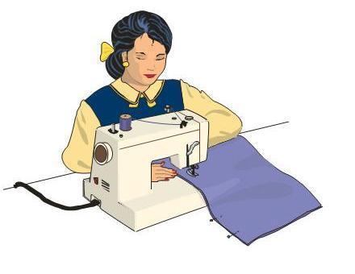
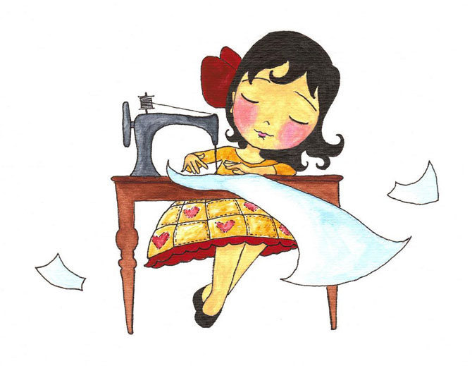
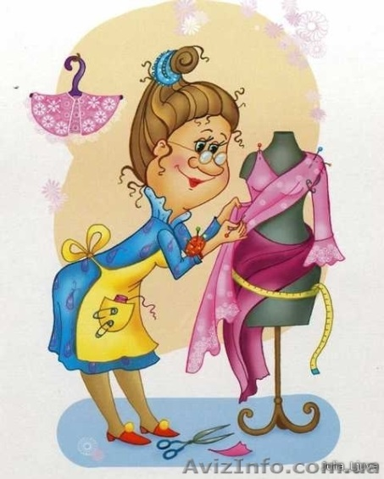
Знания,навыки и умения
Швея должна знать:
виды и типы тканей;
варианты применения различных швов;
как работать с различными видами швейных машин;
владеть приёмами конструирования одежды;
как ухаживать за швейным оборудованием;
правила хранения швейных принадлежностей.

Slide 6
Знания,навыки и умения
Профессия швеи подразумевает овладения различными навыками, в том числе:
подбирать номера нитей и игл;
регулировать процесс натяжения нити в машинке;
осуществлять регулировку скорости работы машинки;
устранять мелкие неполадки в работе машины;
пользоваться как ручной, так и ножной машинкой, а также автоматическим швейным оборудованием;
соединять детали различных изделий, используя правильный тип шва;
кроить различные типы изделий и подготавливать их к работе.

Slide 7
Личностные качества
Личные качества: аккуратность усидчивость
ловкость уравновешенность
эмоциональная устойчивость
художественный вкус
богатое воображение
коммуникативные навыки
высокая острота зрения
тонкая чувствительность пальцев

Slide 8
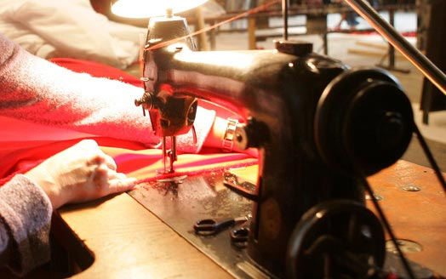
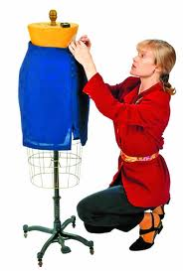
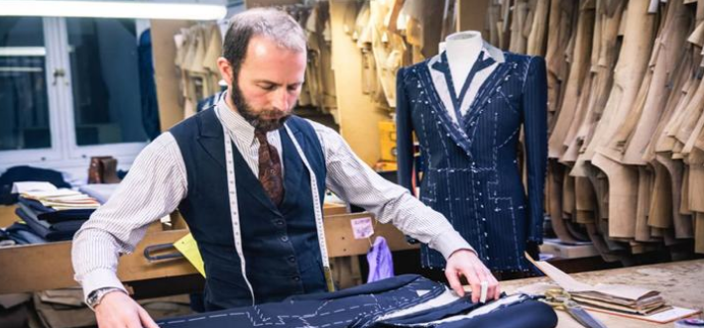
Место работы
Швейные предприятия
Салоны
Ателье
Частные фирмы
Как преподаватели специальности в образовательных учреждениях

Slide 9
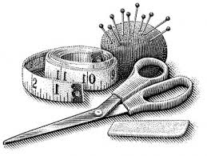
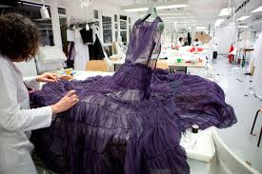
Условия труда
Работа в швейном цехе - просторном, чистом, светлом помещении с большим количеством зелени и аквариумов.
Специальная одежда швеи: халат, защищающий одежду от пыли, головной убор, нарукавники и пр.
Рабочее место может включать в себя промышленный стол с установленным на нем оборудованием, дополнительными инструментами, приспособлениями и организационной оснасткой, стул, зону хранения полуфабриката до и после выполнения операции.
Рабочее место должно быть хорошо освещено.

Slide 10
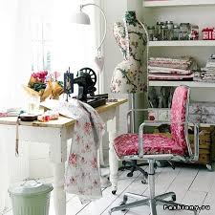
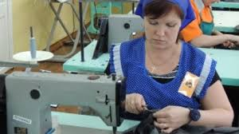
Условия работы
Норма часов работы швеи составляет от 35 до 42 часов в неделю.
Предоставляется ежегодный оплачиваемый отпуск в любое время (28 календарных дней).

Slide 11
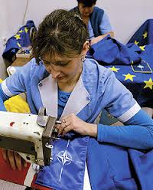
Оплата труда
Зарплата швеи в 2015 году:
В предложениях работодателей:
Средний размер зарплаты швеи: 29000 руб.
Максимальная зарплата швеи: 60000 руб.
Минимальная зарплата швеи: 10000 руб.
В резюме соискателей:
Средний размер зарплаты швеи: 26000 руб.
Уровень оплаты работы швеи напрямую зависит от таких факторов, как тип создаваемых изделий, качество и скорость выполнения работы, уровень профессионализма, тип и репутация предприятия, где работает специалист.

Slide 12
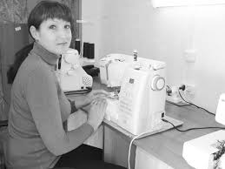
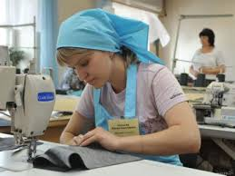
Востребованность профессии
В настоящее время профессия швеи одна из самых востребованных на рынке труда. Несмотря на то, что вузы выпускают большое количество специалистов в этой области, многим компаниям и на многих предприятиях требуются квалифицированные швеи. Карьерный рост специалиста связан с повышением профессионального разряда.

Slide 13
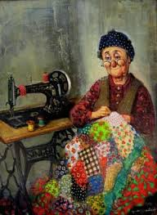
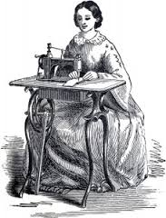
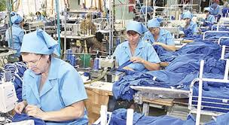
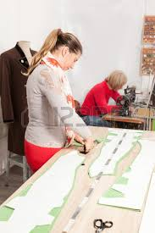
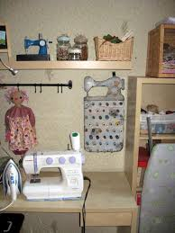
Перспективы профессии
Карьерный рост швеи складывается в зависимости от профессионального разряда, а также специфики деятельности и уровня спроса на выпускаемый продукт. С получением высшего профессионального образования возможно повышение в должности до инженера-технолога швейного производства.

Slide 14
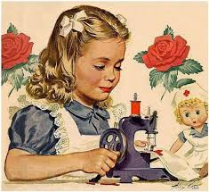
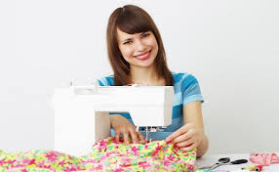
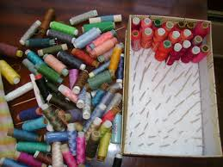
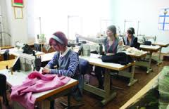
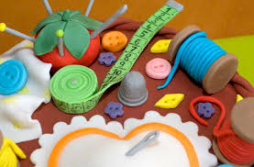
Плюсы и минусы профессии швея
Преимущества:
доступность обучения;
возможность подработки.
Недостатки:
монотонность работы;
шум в цеху;
относительно мало общения с людьми.

Slide 15
Известные модельеры
Валентин Юдашкин
(род. 14 октября 1963) — советский и российский художник-модельер. Народный художник России (2005). Торговая марка Yudashkin Jeans (Юдашкин Джинс) — линия одежды в стиле casual, выпускаемая российским Домом моды. Свою первую коллекцию дизайнер создал в 1987 году. Настоящий успех к Юдашкину пришёл с коллекцией «Фаберже» (1991г.), которая была продемонстрирована в Париже в рамках Недели высокой моды. После показа этой коллекции дизайнер получил широкую известность не только в России, но и в мире. С особенным восторгом публика восприняла платья а'ля яйца Фаберже. Одно из этих платьев позже было передано в Лувр.

Slide 16
Коко Шанель французский модельер, основавшая модный дом Chanel и оказавшая колоссальное влияние на моду XX века. Она принесла в женскую моду приталенный жакет и маленькое чёрное платье. Также известна своими фирменными аксессуарами и парфюмерной продукцией. Для стиля Шанель, способствовавшего модернизации женской моды, свойственно заимствование многих элементов традиционного мужского гардероба и следование принципу роскошной простоты.

Slide 19
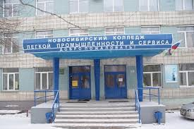
Где получить образование?
Новосибирский техникум легкой промышленности и сервиса
Адрес: 630106, Новосибирск, ул. Зорге,12 Телефон: (8-383) 342-23-92, 342-16-47, 342-16-69
E-mail: ntlpis@mail.ru Сайт: www.ntlp.ru

Slide 20
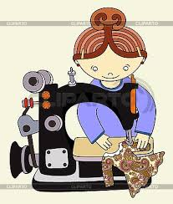
Кировский технологический колледж
610021, г. Киров, ул. Воровского, 86
Web: www.ktc-kirov.ru
E-mail: ktc_ktc@mail.ru
Директор: 8 (8332) 62-91-69

Slide 21
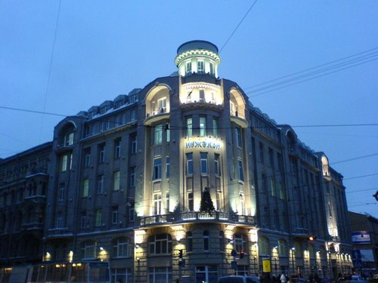
Санкт-Петербургский государственный университет технологии и дизайна
Россия, 191186, Санкт-Петербург, ул. Большая Морская, 18

Slide 22
Камский институт искусств и дизайна
пр. Чулман, 112, Набережные Челны, Респ. Татарстан, 423826
8 (855) 232-98-20

Slide 23
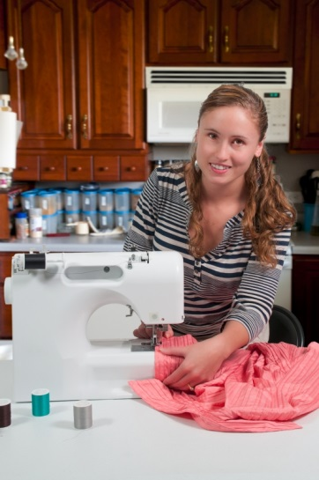
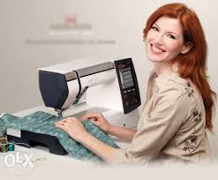
Русская пословица "Встречают по одежке, а провожают по уму" является неопровержимым доказательством того, что одежда имеет большое значение не только для защиты тела человека от холода и посторонних взглядов, но для формирования общественного мнения. Именно поэтому мы так много времени проводим в магазинах, выбирая не столько качественную, сколько красивую одежду, за которую каждый из нас должен сказать большое спасибо представительницам профессии швеи.

Slide 24
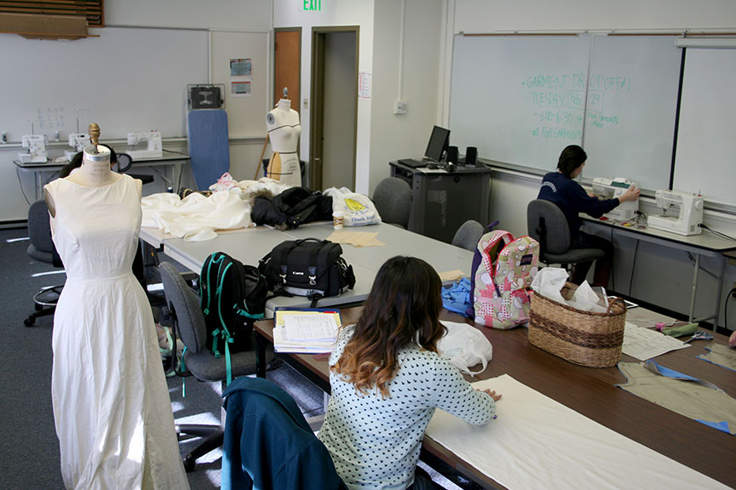
Спасибо за внимание!

